Slide 1
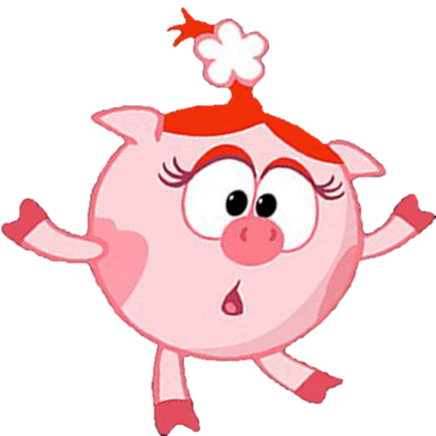
Азбука безопасности на улице и дома для дошкольников
Воспитатели: Корниенко С.В.
Герман Е.В.

Slide 2
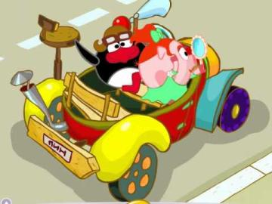
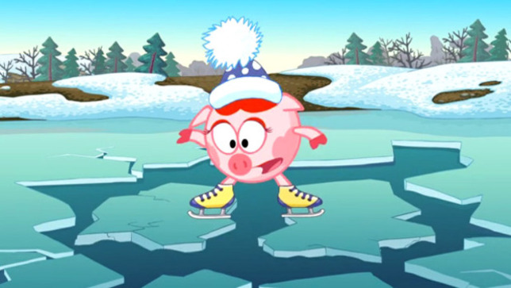
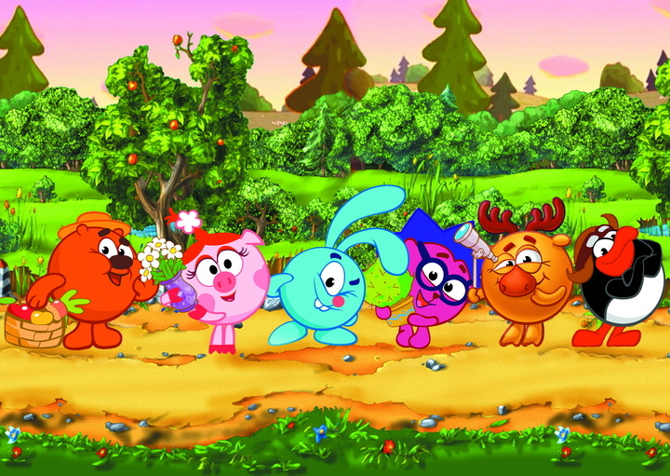
Прогулка полна опасностей…
вблизи водоемов и на тонком льду
на проезжей части
во время прогулки на природе

Slide 3
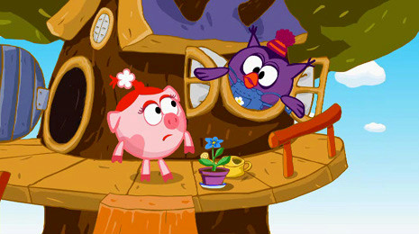
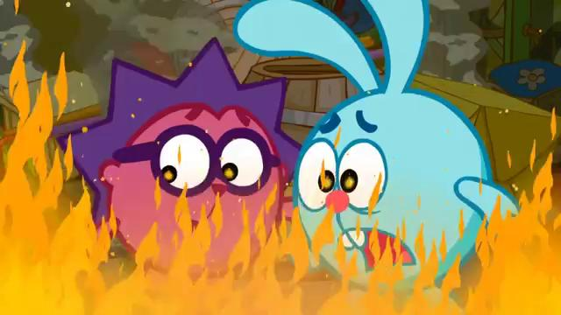
Опасности, которые ты можешь встретить у себя дома
открытое окно или балкон
некоторые предметы быта
экстремальные ситуации (пожар, появление грабителей, получение травмы)

Slide 4
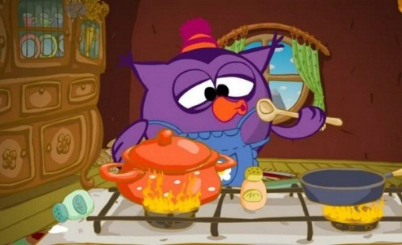
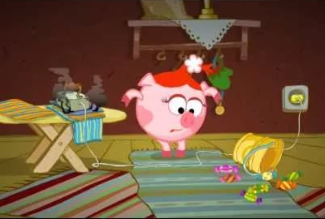
Есть предметы разные: острые, опасные…
Эти брать не должен ты, чтобы не было беды…
- спички
- газовые плиты
- розетки
- электроприборы
Вот немного подрастешь, многому научишься, многое поймешь. В руки ты тогда возьмешь:
- иголку
- ножниц
- нож
Эти же предметы в месте под запретом:
- бытовая химия
- лекарства
- режуще – колющие предметы

Slide 5
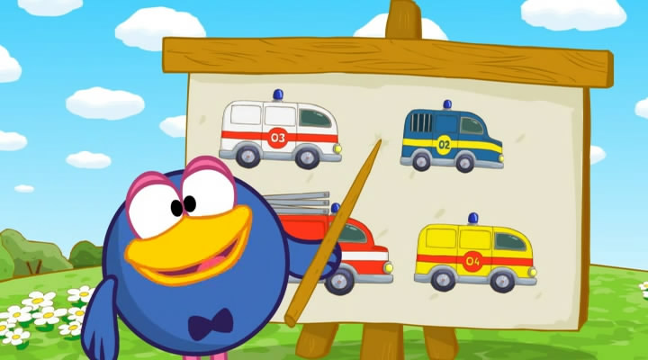
Если в доме вдруг беда: задымились провода
Или пламя рядом вдруг, то ты тогда
Времени уж не теряй и пожарных вызывай.
В руки телефон бери, «01» скорей звони!
Иногда случается
«Чужой» в дом прорывается…
Не стесняйся, не тушуйся
Взрослых ты быстрей зови и в полицию звони.
Цифры важные «02» ты запомни навсегда!
Ну, а если нужен врач,
Взрослому иль малышу
Ты «03» скорей звони и о помощи проси.
Доктор в дом к тебе придет,
Всем поможет, всех спасет!
Хоть и мал ты ростом
Запомнить нужно просто:
Телефоны главные,
Для жизни очень важные!

Slide 6
Лето – вкусная пора,
Рада ей вся детвора!
Много ягод и грибов,
Но не все для наших ртов!
Коль не знаешь, что нашел
Рисковать не нужно!
Чтоб здоровье уберечь
И беду вдруг не навлечь.
Докторам работы чтобы
Не добавили микробы:
Фрукты, овощи ты мой,
Каждый день перед едой!

Slide 7
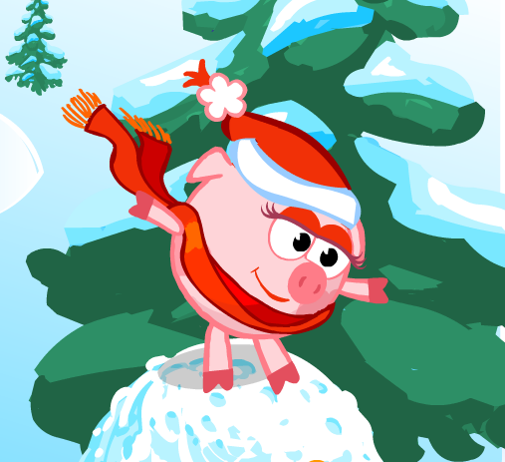
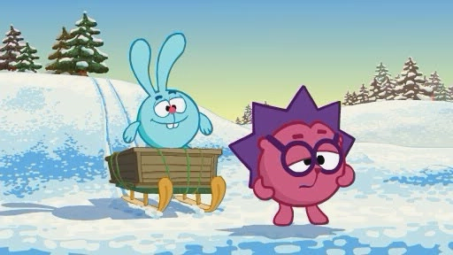
На прогулку собирайся,
Потеплее одевайся!
Свежим воздухом дыши,
Все на горку, малыши!
Но зимою часто лед
Всем идти нам не дает.
Очень скользко, берегись!
Крепче на ногах держись!
А весною на реке
Не гуляй и налегке:
Тонок лед, опасен он –
Ты на нем не защищен!

Slide 8
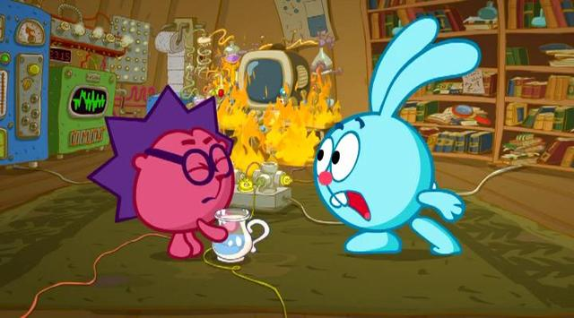
Если дома ты один и игру затеял,
Нож и ножницы не тронь: пальцы чтоб не резал!
И с огнем ты не балуй!
Ведь пожар – не шутка!
Спички, электричество и газ –
До беды минутка!
Маму с папой подожди,
Взрослые помогут:
Чай согреть, мультфильм включить
Газ закрыть и воду.

Slide 9
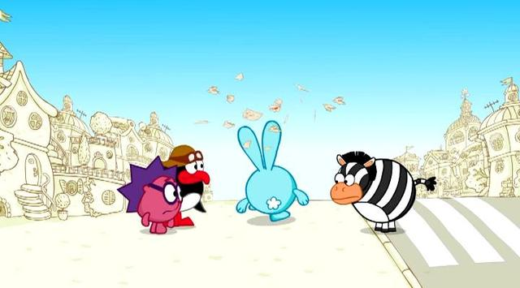
Осторожность соблюдай,
На дороге не зевай!
Раз! Налево посмотри:
Не спеша вперед иди,
Два! Ты вправо погляди:
Коли нет машин вблизи –
Нет преграды на пути!

Slide 10
Часто любят малыши
Посмотреть в окошко:
Не идет ли дождь и снег.
Спит ли где-то кошка?
Но должны все малыши
Помнить непременно:
Что в открытое окно
Выпасть можно ох, мгновенно!
Чтобы жизнь детей сберечь,
Взрослым лучше запереть
Окна и балконы!
С малышами погулять,
Мамы, выходите!
На прогулке во дворе
За детьми следите!

Slide 11
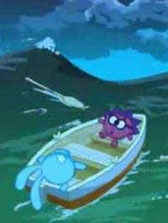
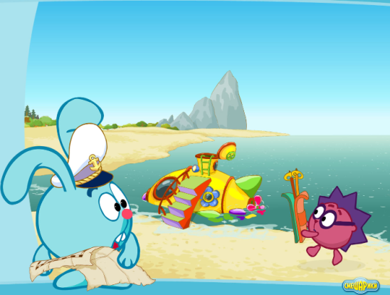
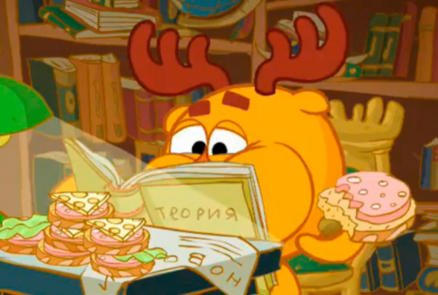
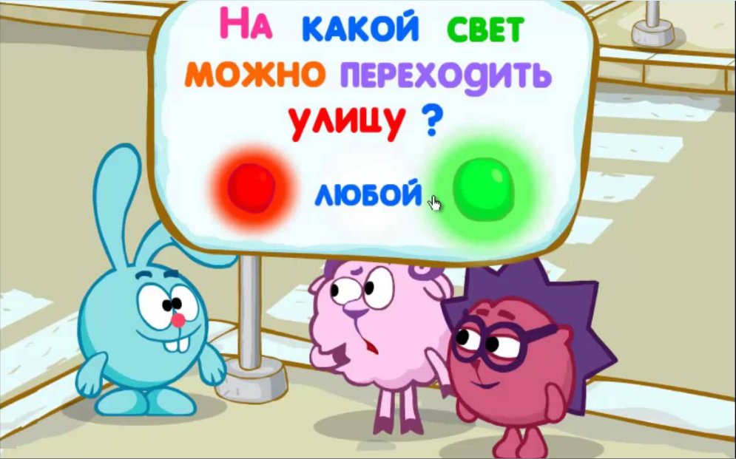
Помоги Смешарикам поступить правильно:
В какую погоду можно отдыхать у воды?
Чья еда полезнее?

